Slide 1
定例
NAWI
熊谷 渉
横河電機株式会社 マーケティング本部 イノベーションセンター
プロジェクトデザイン部 オペレーショナルエクセレンスGr.
2023年7月4日

Slide 2
概要
個人目的
Task1のための最適化モデルを構築し、効果試算を実施する。
Task2を見据えた最適化システム構成案を検討する。
今週進捗
LVMWD,OCWDのRO最適化シミュレーションを井本さんの水質予測モデルで実行した。
管理ツールでソースコードを共有したため、メンバーがデータやモデルを置換すれば、ローカル環境で最適化計算を実行できるようにした。
来週目標
通常設定では、制約条件を満たす解が得られないため、モデル自体の精度やデータ処理を見直す（データ処理は井本さん＋征矢さんの方法に従う）。
再度データ分析をして、水質予測とfouling/scaling推定の糸口を見直す。

Slide 3
シミュレーションの手順
1. 最適化シミュレーション
下記のスクリプトを作成し、実行した。
1. マスターデータから最適化期間に該当するパラメータ設定シートを作成する
2. モデルファイルリストとパラメータ設定シートから、シミュレーション条件を抽出する
3. 最適化計算を実行する
4. 操作計画を導出する

Slide 4
条件
1. 最適化シミュレーション
最適化期間（30分間隔データ、1週間：337steps）
LVMWD：2022/03/14 0:00 – 2022/03/20 0:00
OCWD：2022/05/20 0:00 – 2022/05/27 0:00
水質予測モデルの学習期間直後の1週間
アルゴリズム
SHADE + Feasibility Rule
反復回数/世代数：1000
個体数：100

Slide 5
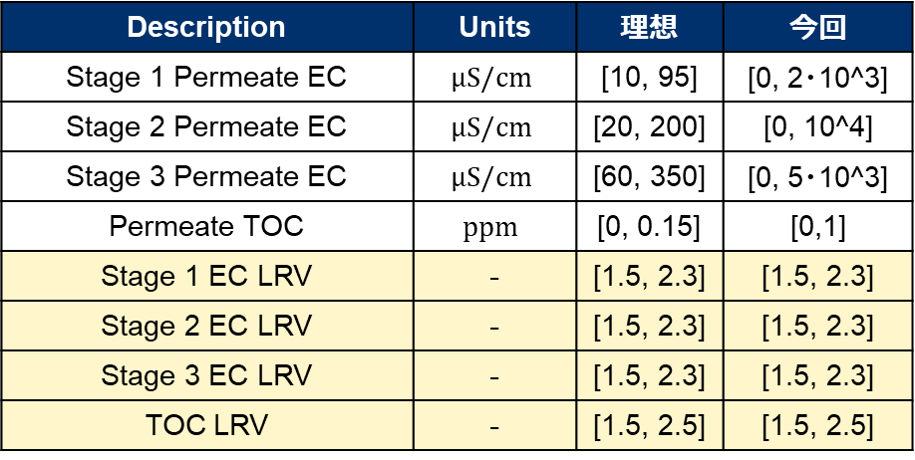
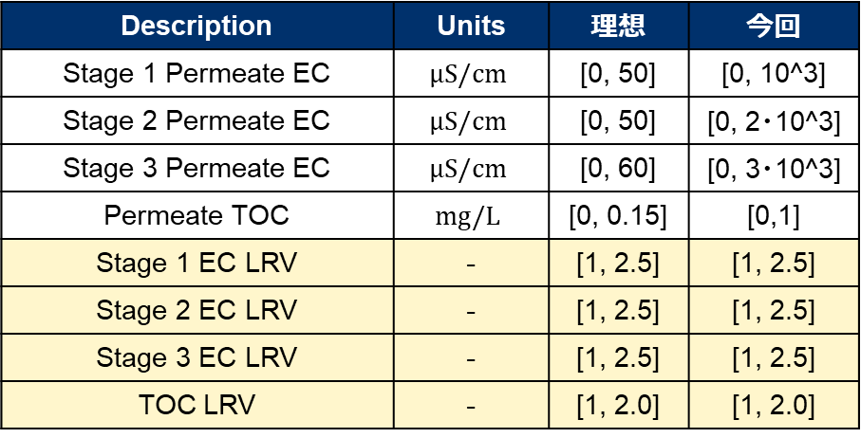
主要な制約条件（水質の上下限値）
1. 最適化シミュレーション
理想的な制約があるが、妥当な計算ができることを確認するために、制約を大幅に緩和した状態で計算した。
LVMWD
OCWD
Description | Units | 理想 | 今回
Stage 1 Permeate EC | $$μS/cm$$ | [0, 50] | [0, 10^3]
Stage 2 Permeate EC | $$μS/cm$$ | [0, 50] | [0, 2・10^3]
Stage 3 Permeate EC | $$μS/cm$$ | [0, 60] | [0, 3・10^3]
Permeate TOC | $$mg/L$$ | [0, 0.15] | [0,1]
Stage 1 EC LRV | - | [1, 2.5] | [1, 2.5]
Stage 2 EC LRV | - | [1, 2.5] | [1, 2.5]
Stage 3 EC LRV | - | [1, 2.5] | [1, 2.5]
TOC LRV | - | [1, 2.0] | [1, 2.0]
Description | Units | 理想 | 今回
Stage 1 Permeate EC | $$μS/cm$$ | [10, 95] | [0, 2・10^3]
Stage 2 Permeate EC | $$μS/cm$$ | [20, 200] | [0, 10^4]
Stage 3 Permeate EC | $$μS/cm$$ | [60, 350] | [0, 5・10^3]
Permeate TOC | $$ppm$$ | [0, 0.15] | [0,1]
Stage 1 EC LRV | - | [1.5, 2.3] | [1.5, 2.3]
Stage 2 EC LRV | - | [1.5, 2.3] | [1.5, 2.3]
Stage 3 EC LRV | - | [1.5, 2.3] | [1.5, 2.3]
TOC LRV | - | [1.5, 2.5] | [1.5, 2.5]
各水質予測値が負になった場合は、0に補正した。
流入水質と透過水質の矛盾が無いように、各水質に対して$x_{feed}≥x_{perm}の$制約条件を追加した。
LRVの対数計算の前に、各水質が0.0001以下になったら、補正してから代入した（logの計算エラーとなるため）。

Slide 6
問題規模
1. 最適化シミュレーション
下記の問題規模となった。
ノートPCでの計算時間：LVMWDは2.2分、OCWDは5.1分
最適化変数
LVMWD：UF Total Chlorine
OCWD：Sulfuric Acid, Inhibitor
プラントモデル | 最適化変数の個数 | Timestep | 次元数 | 制約数
LVMWD | 1 | 337 | 336 | 5054
OCWD | 2 | 337 | 672 | 5390

Slide 7
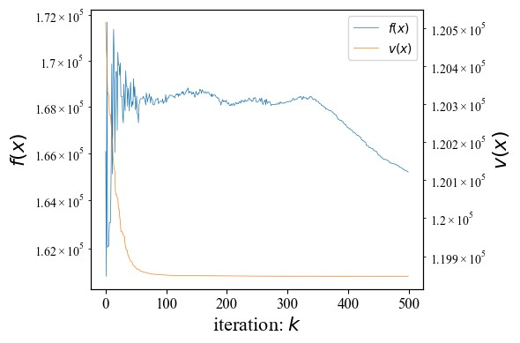


探索結果（最良解の推移）
2. 最適化結果 > LVMWD
制約違反量の改善がほぼ停滞している（可能解が得られない可能性が高い）
青線：目的関数値f(x)
橙線：制約違反量v(x)
目的関数値$f=165,208$
制約違反量$v=1.20×{10}^{5}$

Slide 8
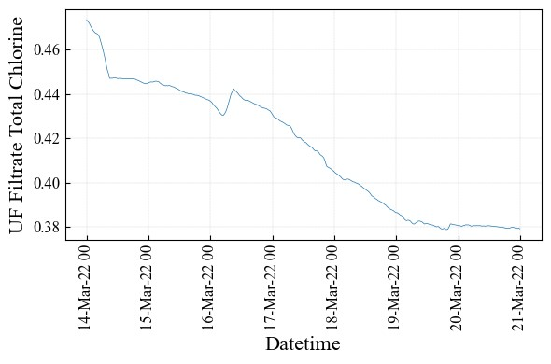
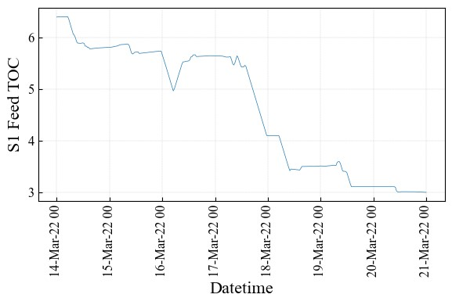
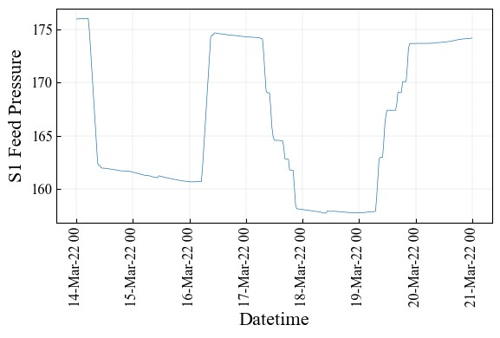
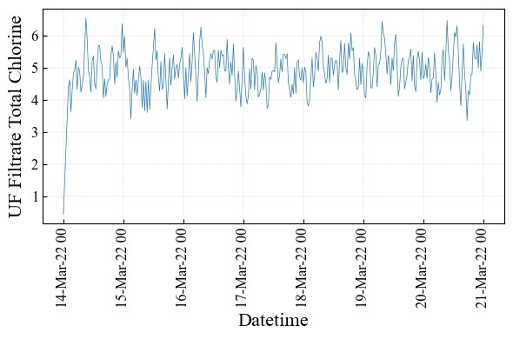
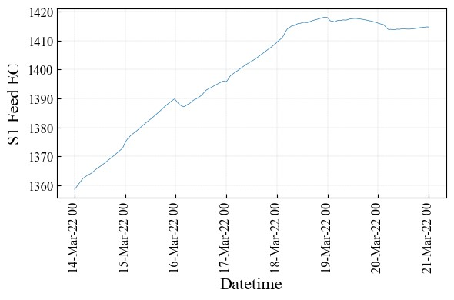
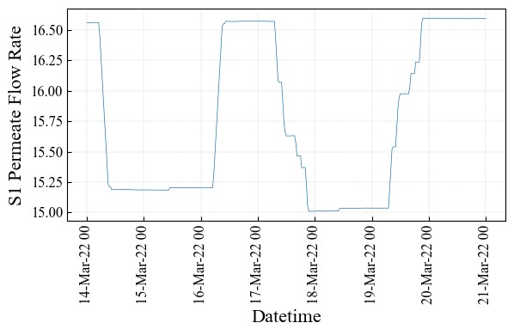
操作計画：コスト変数／固定変数
2. 最適化結果 > LVMWD
上：実績データ
下：最適化結果
固定変数
Total Chlorine [ton/day]（コスト）
流入TOC [mg/L]（固定）
S1流入圧力 [psi]（固定）
S1流入EC [uS/cm]（固定）
S1流入量 [gpm]（固定）

Slide 9
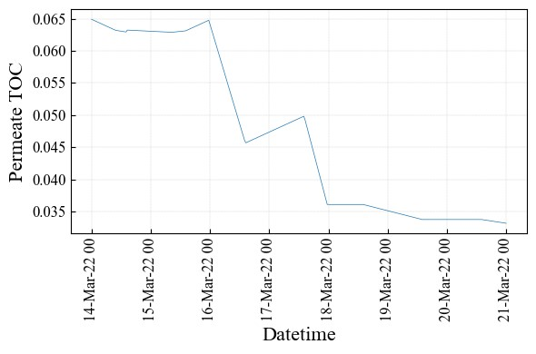
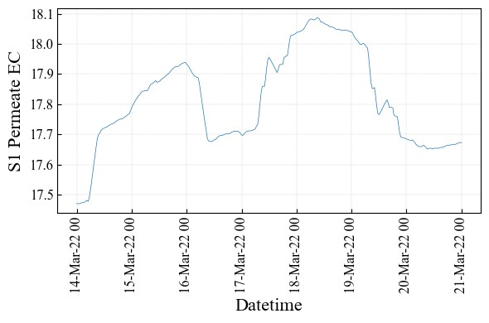
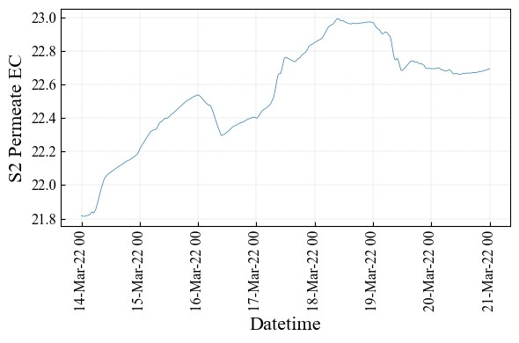
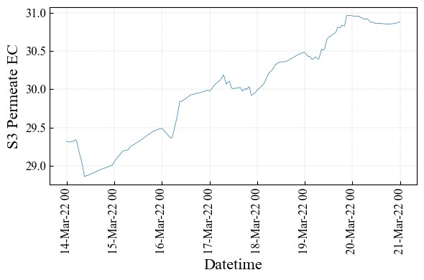
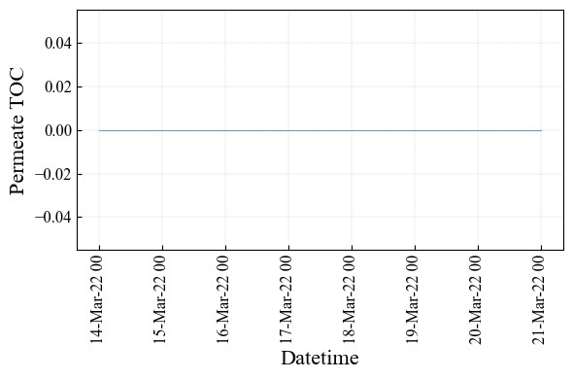
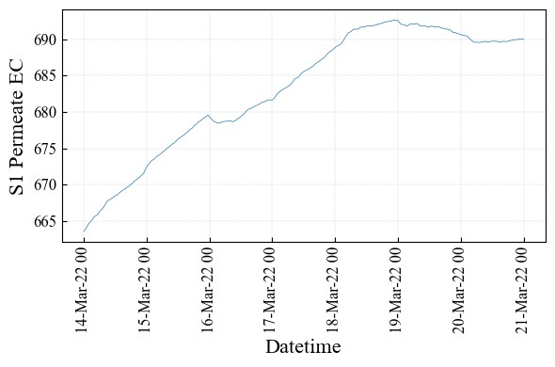
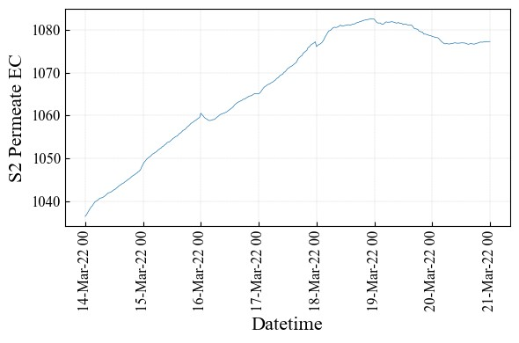
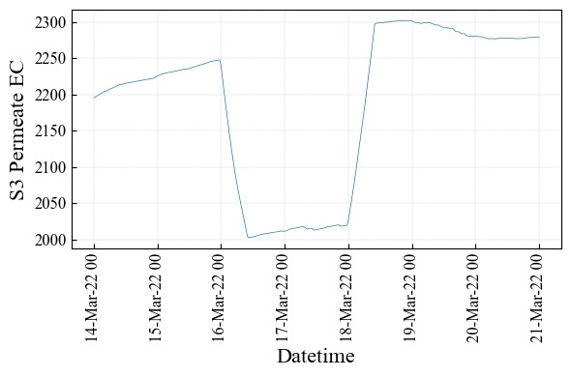
操作計画：透過水質
2. 最適化結果 > LVMWD
実績値と予測結果のスケールが異なるため、モデル精度を疑う。
上：実績データ
下：最適化結果
透過TOC [mg/L]
S1透過EC [uS/cm]
S2透過EC [uS/cm]
S3透過EC [uS/cm]

Slide 10
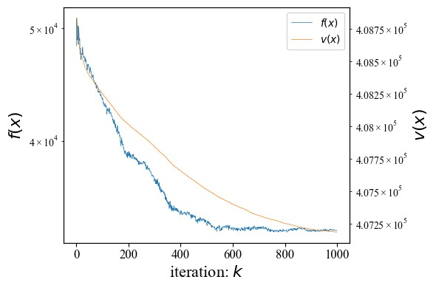


探索結果（最良解の推移）
2. 最適化結果 > OCWD
制約違反量の改善がほぼ停滞している（可能解が得られない可能性が高い）
青線：目的関数値f(x)
橙線：制約違反量v(x)
目的関数値$f=33,528$
制約違反量$v=4.07×{10}^{5}$

Slide 11
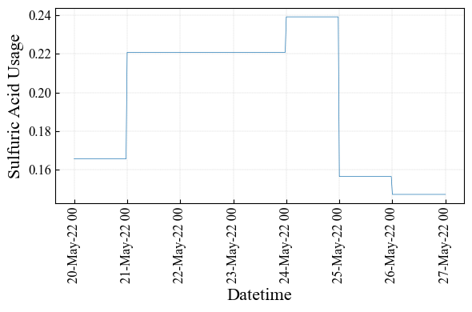
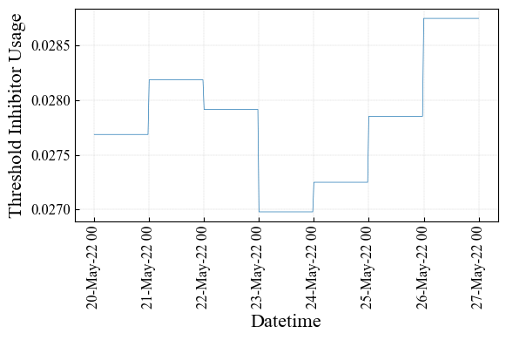
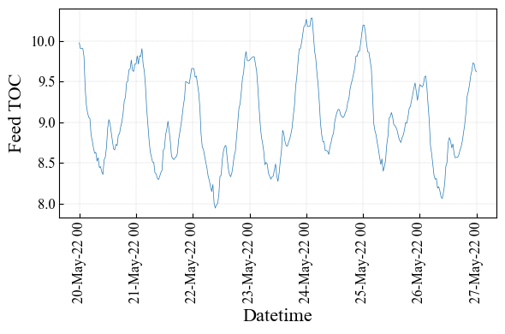
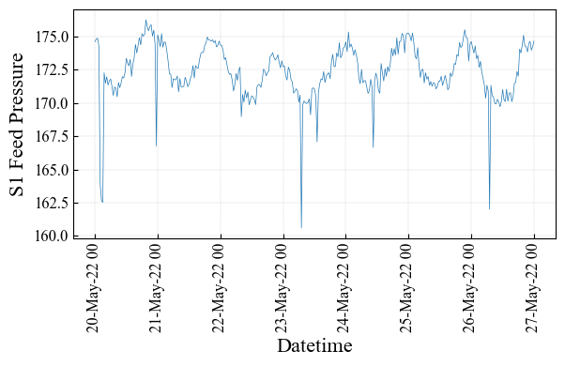
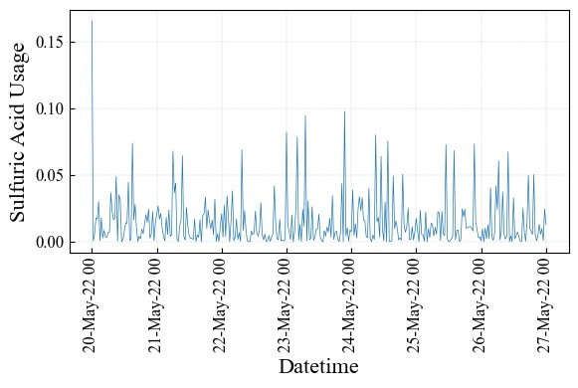
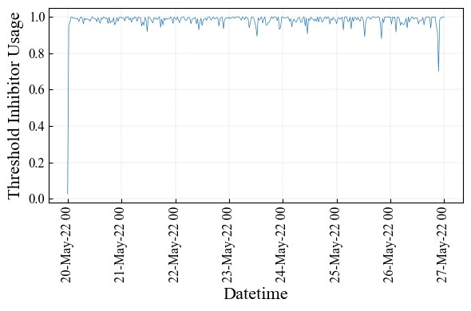
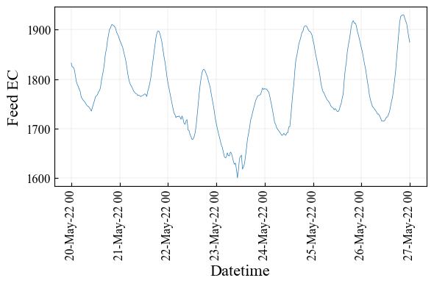
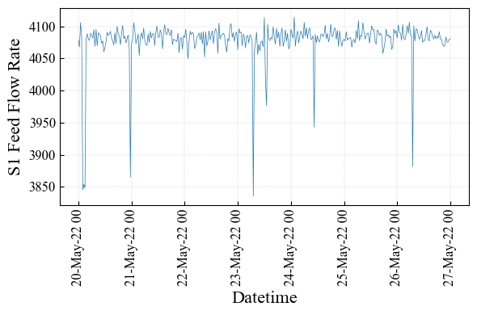
操作計画：コスト変数と固定変数
2. 最適化結果 > OCWD
上：実績データ
下：最適化結果
Sulfuric Acid [ton/day]（コスト）
Inhibitor [ton/day] （コスト）
流入TOC [ppm]（固定）
S1流入圧力 [psi]（固定）
S1流入EC [uS/cm]（固定）
S1流入量 [gpm]（固定）
コスト削減なので基本的に低下する
他の変数では予測値を動かせないため、制約を満たそうと上限まで増加した？

Slide 12
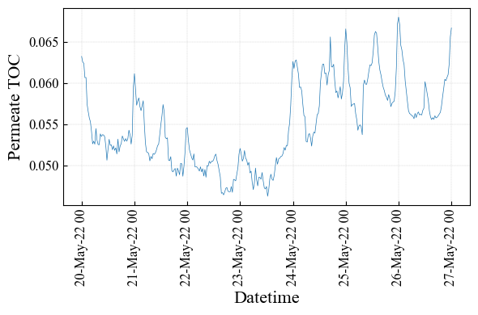
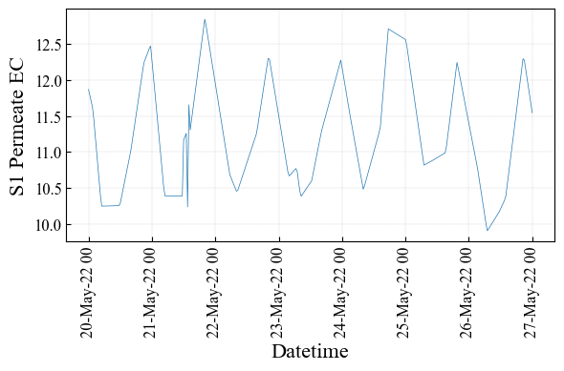
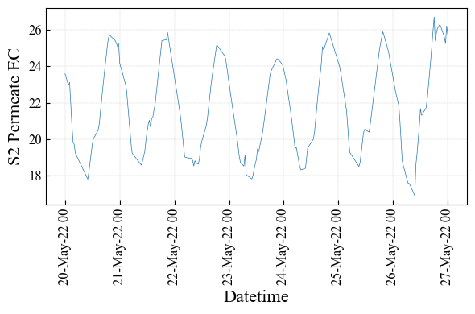
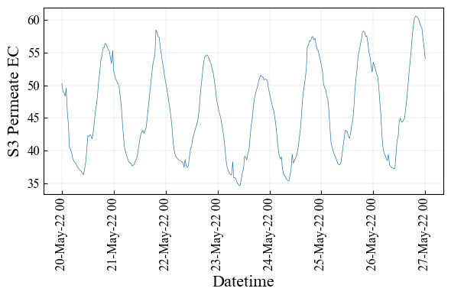
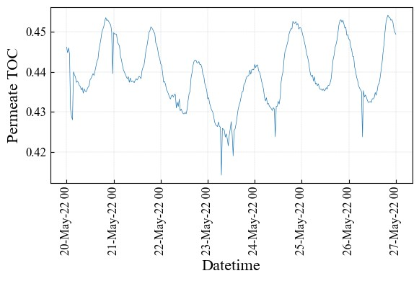
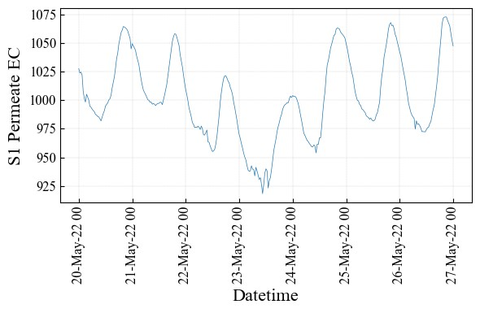
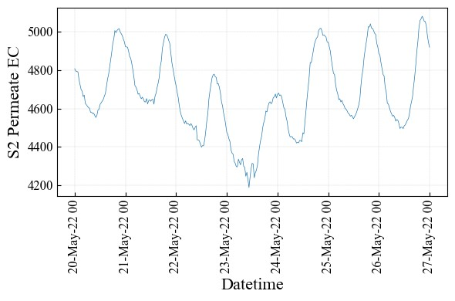
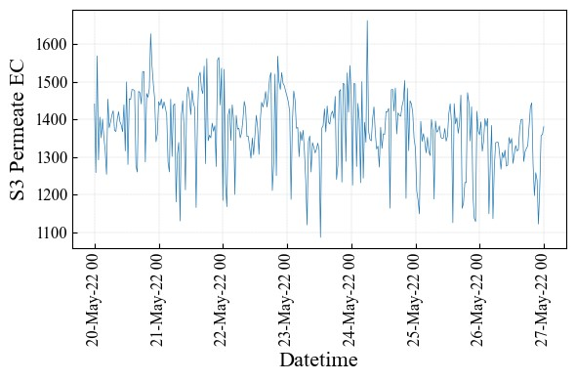
操作計画：透過水質
2. 最適化結果 > OCWD
実績値と予測結果のスケールが異なるため、入力データやモデルを疑う。
上：実績データ
下：最適化結果
透過TOC [ppm]
S1透過EC [uS/cm]
S2透過EC [uS/cm]
S3透過EC [uS/cm]

Slide 14




制約対処法の分類
補足：アルゴリズム
$(f,v)$のトレードオフ領域の探索は多目的最適化ベースが有利。
ペナルティベース
分離ベース
多目的最適化ベース
方法
$f+v$で評価
$f$と$v$を分離して評価
$(f,v)$の二目的最適化
トレードオフ領域の探索効率
低
中
高
切替
ランキング
パレートランキング
問題分割
Death Penalty、
例
Feasibility Rule、
MCR
Two-Phase Framework
Adaptive MOEA/D
Adaptive Penalty
$ε$CM

Slide 15
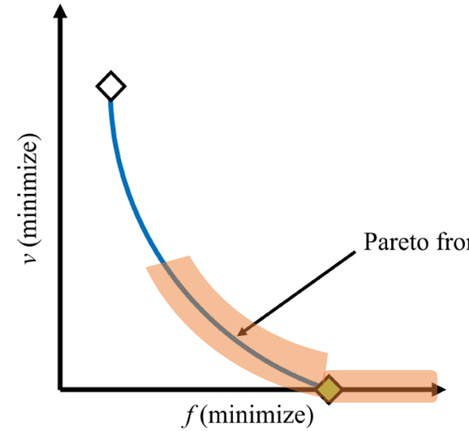
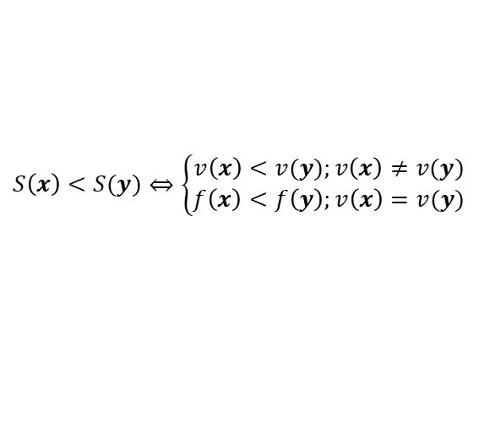




最適化方法
補足：アルゴリズム
多目的アプローチ以外に、制約違反量削減優先も採用した。
仮説：可能領域への収束の観点では、違反量削減で優秀な近傍生成を使うほうが有利
項目 | Adaptive MOEA/D | 適応型PSO／適応型DE
解の評価・選択 | 多目的最適化（問題分割） | Feasibility Rule
近傍生成 | 実数値GA | Activity Feedback PSO／JADE／SHADE
MOEA/D
Feasibility Rule
個体に異なる重みを与えて、部分問題に分割する方法
$(f,v)$のパレートフロンティアへの選択圧が強い
$f$よりも$v$を優先して、解を選択する方法
基本的に可能領域への選択圧が強い
探索点
探索点
$$S\left(x\right)<S(y)⇔\left\{\begin{matrix}v\left(x\right)<v(y);v\left(x\right)≠v(y) \\ f\left(x\right)<f\left(y\right);v\left(x\right)=v(y)\end{matrix}\right.$$
違反解同士の比較
⇒ $v$で比較・選択
可能解と違反解の比較
⇒ 可能解を選択
可能解同士の比較
⇒ $f$で比較・選択

Slide 16










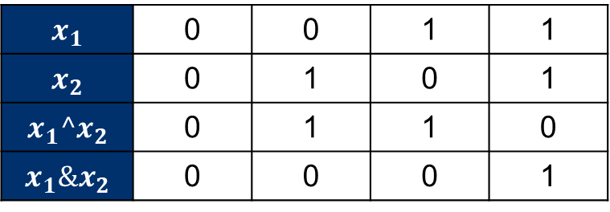



先行研究
補足：バイナリ変数の対処法
DEの突然変異前に、実数部とバイナリ部に分離させ、バイナリ部は論理和・論理積の演算で実施する[3,4]。
Mutation: DE/rand/1[3]
$X^{i}∈ℝ^{N_{ℝ}}$
$z^{i}∈{\left\{0,1\right\}}^{N_{ℤ}}$
($N=N_{ℝ}+N_{ℤ}$)
真理値表
混合変数の個体：$x^{i}\left(G\right)$
$$x_{1}$$ | 0 | 0 | 1 | 1
$$x_{2}$$ | 0 | 1 | 0 | 1
$$x_{1}^x_{2}$$ | 0 | 1 | 1 | 0
$$x_{1}\&x_{2}$$ | 0 | 0 | 0 | 1
実数部の個体：$X^{i}∈ℝ^{N_{ℝ}}$
$$U^{i}\left(G\right)=X^{r_{1}}\left(G\right)+F(X^{r_{2}}\left(G\right)−X^{r_{3}}(G))$$
バイナリ部の個体：$z^{i}∈{\left\{0,1\right\}}^{N_{ℤ}}$
$${\hat{z}}^{i}(G)=z^{r_{1}}(G)^D$$
$$D_{n}=\left(θ_{n}<F\right)\&(z_{n}^{r_{2}} (G)^z_{n}^{r_{3}}(G))$$
$$,θ_{n}\sim rand(0,1)$$
差分ベクトルを、xorで差分が出たときに1となるように表現
$U^{i}∈ℝ^{N_{ℝ}}$
${\hat{z}}^{i}∈{\left\{0,1\right\}}^{N_{ℤ}}$
混合変数の個体：$u^{i}\left(G\right)$
[3] D. Jia et al.: “An Efficient Binary Differential Evolution with Parameter Adaptation” (2013)
[4] A.P. Engelbrecht et al.: “Binary Differential Evolution Strategies” IEEE CEC (2007)

Slide 17
[LVMWD] RO System Configuration and Measurement Points
・Feed Free Chlorine
・Feed Conductivity
・Feed pH, TOC, Temp
・Feed Pressure
・Feed Flow (Calc)
・Inlet Free Chlorine
・Inlet Total Chlorine
・Inlet pH
・Inlet UVT
・Inlet Flow
・Outlet Free Chlorine
・Outlet Total Chlorine
・Inlet UVT
a
・Permeate Flow
・Permeate Conductivity
・Combined Permeate TOC
・Combined Permeate Conductivity
RO 1st Stage
UV
P
This pump decides the feed flow to RO.
Feed Pressure
b
・Permeate Flow
・Permeate Conductivity
RO 2nd Stage
・UV Dose
・UV Intensity
・UV Lamp Power (Constant 50%)
d
・Permeate Flow
・Permeate Conductivity
c
Feed Pressure
Concentrate Pressure
RO 3rd Stage
P
<Differential Pressure>
Stage 1 = －
Stage 2 = －
Stage 3 = －
a
b
e
b
c
・Concentrate Pressure
・Concentrate Flow
d
e

Slide 18
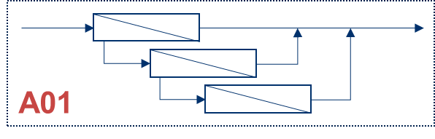

[OCWD] RO Feed and Permeate System Configuration
Conductivity, TOC
XACT920 (Si, P, S, K, Ca, Fe, Sr, TDS)
RO Feed
RO Unit System
Sulfuric Acid
Anti-Scalant Addition
ROP
…
MF Break Tank
P
Cartridge Filters
P
RO Transfer Pump Station
RO Feed Pump
TOC, Ammonia, pH, Turbidity, Conductivity,
Total Chlorine, Free Chlorine
XACT920 (Si, P, S, K, Ca, Fe, Sr, TDS)
Concentrate

Slide 19


[OCWD] RO Unit B01 System Configuration
FW Press
Blank 1 Perm Flow,
Blank 1 Perm Cond
Perm Press
RO Feed
P
1st
RO Feed Pump
Blank 2 Perm Flow,
Blank 2 Perm Cond
Blank 2-3 Perm Flow
Perm Flow,
Perm Cond
FW B1 DP
CONC B1 Press
FW B2 Press
ROP
P
2nd
Booster Pump
Blank 3 Perm Flow,
Blank 3 Perm Cond
Membrane Press
FW B23 DP
FW B2 DP
FW B3 Press
3rd
Flow
Pressure
Conductivity
Differential Pressure
FW B3 DP
CONC Press
Conc Cond, Conc Flow
Concentrate
19

Slide 20
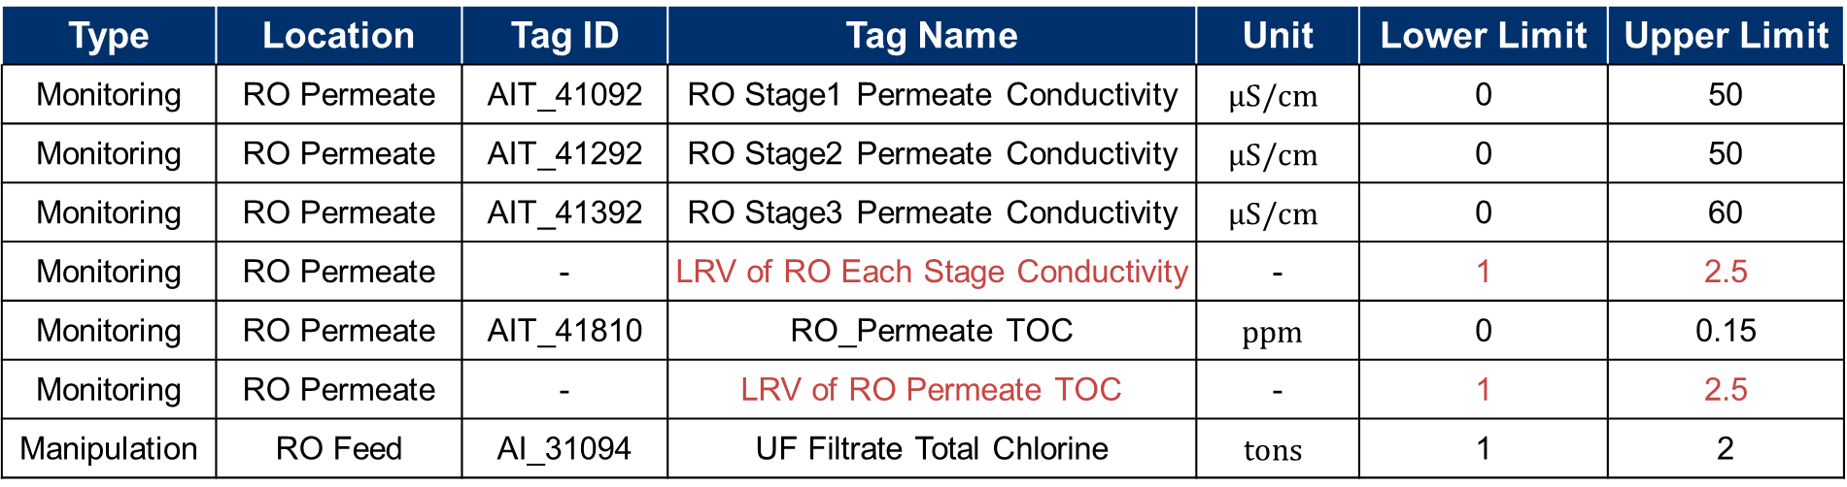
[LVMWD] Monitoring and Manipulation Range
回答を得た。
Type | Location | Tag ID | Tag Name | Unit | Lower Limit | Upper Limit
Monitoring | RO Permeate | AIT_41092 | RO Stage1 Permeate Conductivity | $$μS/cm$$ | 0 | 50
Monitoring | RO Permeate | AIT_41292 | RO Stage2 Permeate Conductivity | $$μS/cm$$ | 0 | 50
Monitoring | RO Permeate | AIT_41392 | RO Stage3 Permeate Conductivity | $$μS/cm$$ | 0 | 60
Monitoring | RO Permeate | - | LRV of RO Each Stage Conductivity | - | 1 | 2.5
Monitoring | RO Permeate | AIT_41810 | RO_Permeate TOC | $$ppm$$ | 0 | 0.15
Monitoring | RO Permeate | - | LRV of RO Permeate TOC | - | 1 | 2.5
Manipulation | RO Feed | AI_31094 | UF Filtrate Total Chlorine | $$tons$$ | 1 | 2
* There are removal ratio data trend charts in the appendix.

Slide 21
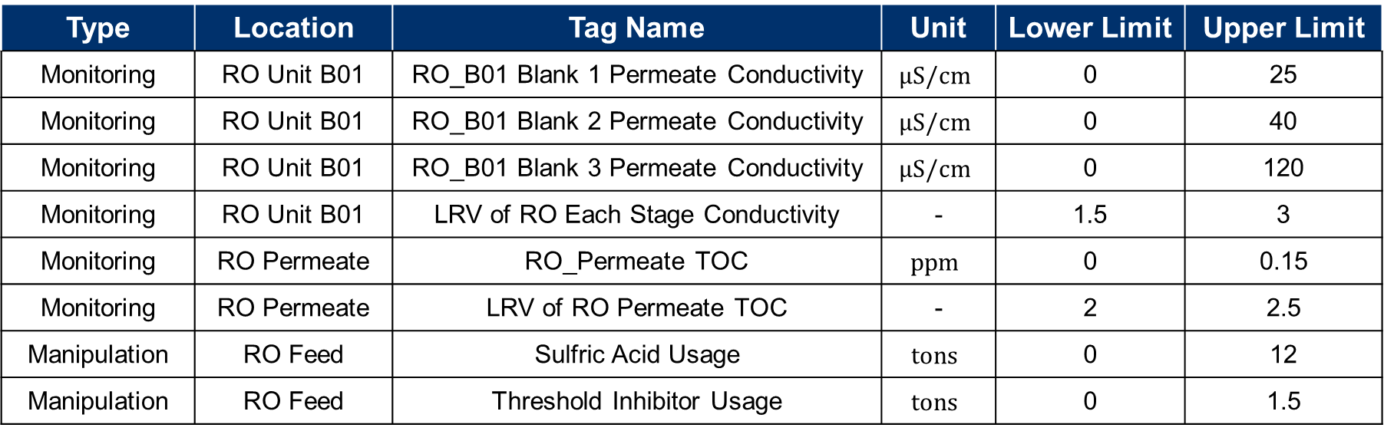
[OCWD] Monitoring and Manipulation Range
回答なし（まだ問い合わせていない？）
Type | Location | Tag Name | Unit | Lower Limit | Upper Limit
Monitoring | RO Unit B01 | RO_B01 Blank 1 Permeate Conductivity | $$μS/cm$$ | 0 | 25
Monitoring | RO Unit B01 | RO_B01 Blank 2 Permeate Conductivity | $$μS/cm$$ | 0 | 40
Monitoring | RO Unit B01 | RO_B01 Blank 3 Permeate Conductivity | $$μS/cm$$ | 0 | 120
Monitoring | RO Unit B01 | LRV of RO Each Stage Conductivity | - | 1.5 | 3
Monitoring | RO Permeate | RO_Permeate TOC | $$ppm$$ | 0 | 0.15
Monitoring | RO Permeate | LRV of RO Permeate TOC | - | 2 | 2.5
Manipulation | RO Feed | Sulfric Acid Usage | $$tons$$ | 0 | 12
Manipulation | RO Feed | Threshold Inhibitor Usage | $$tons$$ | 0 | 1.5
* There are removal ratio data trend charts in the appendix.

